Slide 1
VIDEO KHỞI ĐỘNG

Slide 2
LÀM VIỆC NHÓM

Slide 3
Đo¸n tªn
cảnh đẹp quª hương

Slide 4
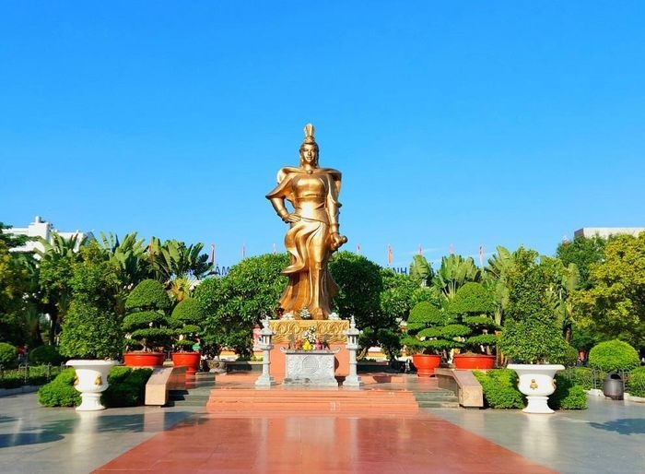
1
2
4
3

Slide 5
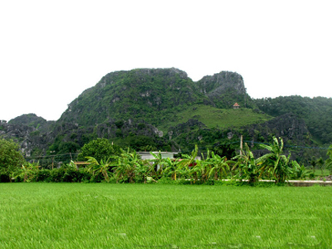
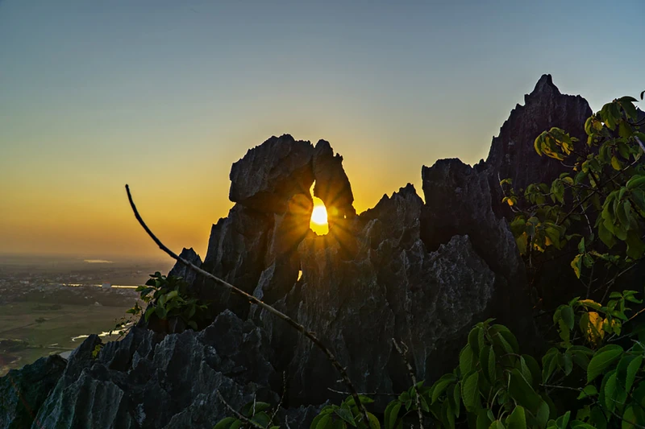
NÚI VOI

Slide 6
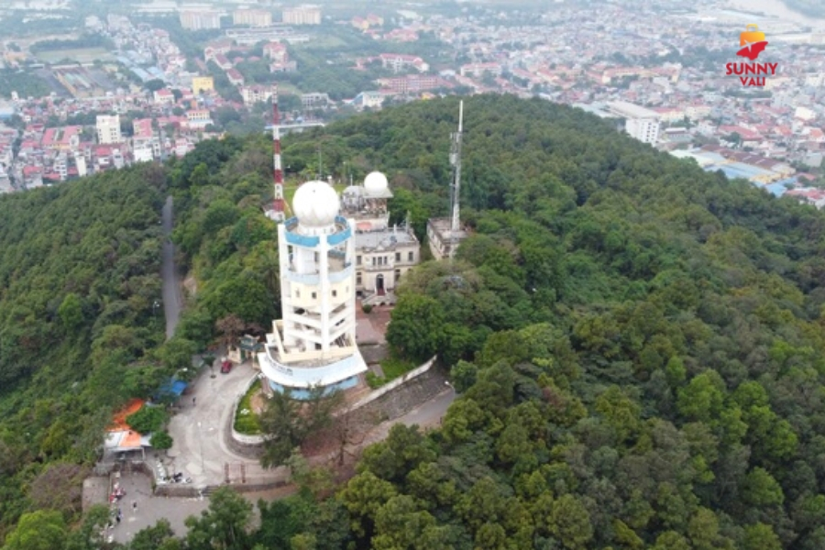
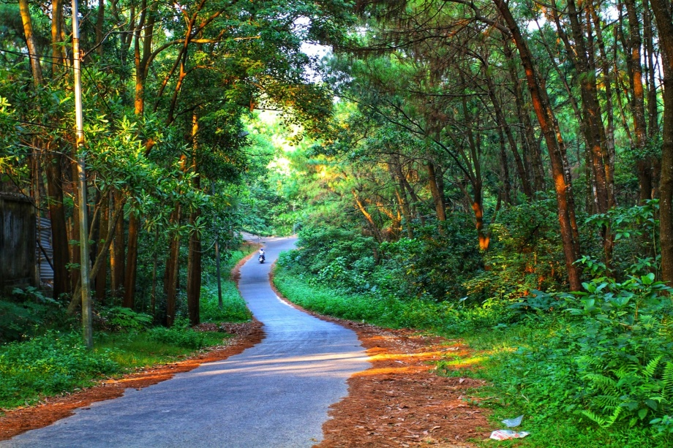
ĐỒI THIÊN VĂN

Slide 7
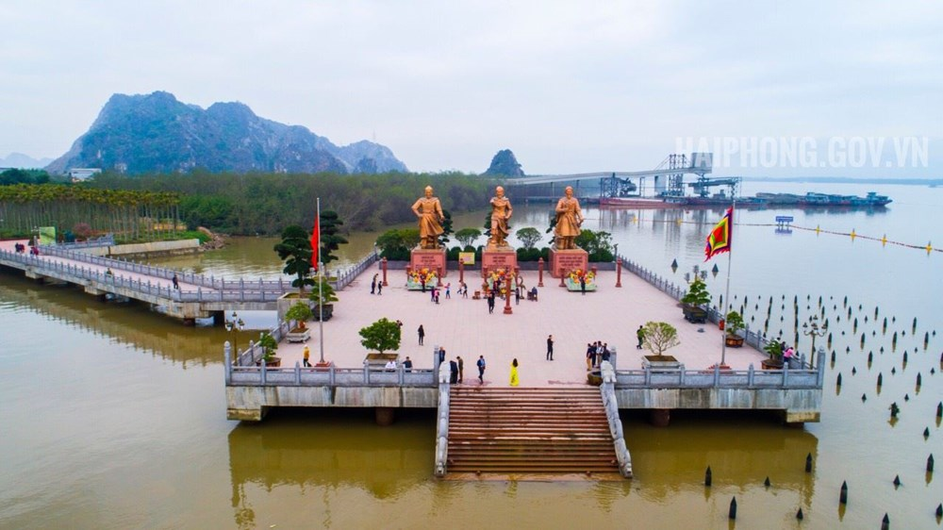
QUẢNG TRƯỜNG CHIẾN THẮNG – KHU DI TÍCH BẠCH ĐẰNG GIANG

Slide 8
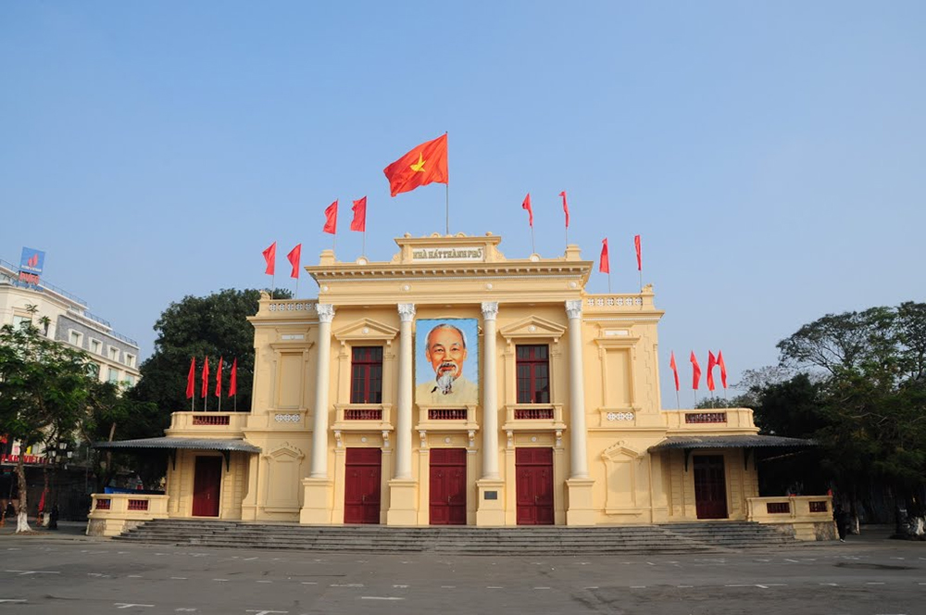

Slide 9
VIDEO GIỚI THIỆU TƯỢNG ĐÀI NỮ TƯỚNG LÊ CHÂN

Slide 10
VIDEO GIỚI THIỆU VƯỜN QUỐC GIA CÁT BÀ

Slide 11
2. Xây dựng kế hoạch tham quan một cảnh đẹp của quê hương
- Bước 1: Lựa chọn địa điểm tham quan.
- Bước 2: Dự kiến thời gian và những việc cần chuẩn bị cho chuyến tham quan.

Slide 12
Đồi Thiên Văn
Tượng đài nữ tướng Lê Chân
10-15 phút
Núi Voi
15-20phút
15-20 phút
Trường Thành FRAM
25-30 phút
Trường Tiểu học Nguyễn Du
55-60 phút
Cát Bà
40-45 phút
35-40 phút
30-35 phút
Đồ Sơn
Khu di tích
Bạch Đằng Giang
Đền Nhà Mạc

Slide 13
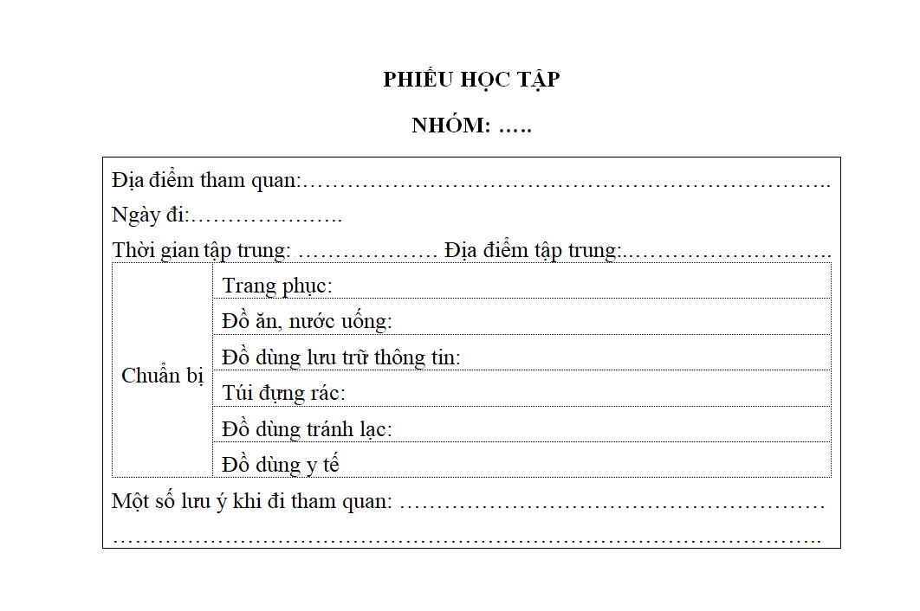
t

Slide 14
Video bài hát Bạch Đằng Giang

